Slide 1

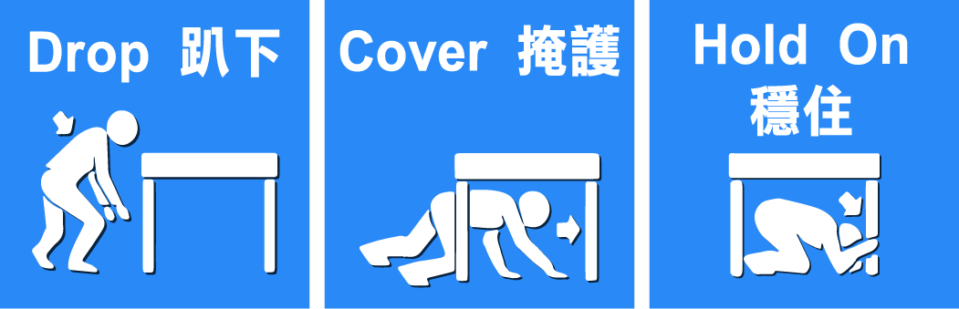
東門國小地震避難應變參考程序
地震發生時首要保護自己，故應先執行避難3步驟
(蹲下、掩護、穩住動作)，等地震搖晃停止後，再去關閉電源並檢查逃生出口及動線。
地震保命3步驟

Slide 2
保護頭頸部及身體，避難的地點優先選擇
(1)桌子下(2)柱子旁(3)水泥牆壁邊。
2.室內：應立即蹲(或趴跪)在桌下，並以雙手緊握住桌腳。
3.室外：應立即蹲(或趴跪)在牆角或柱子旁，並保護頭部，避開可能的掉落物。

Slide 3
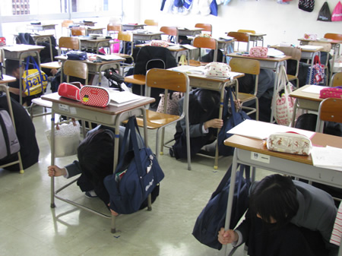
地震避難掩護三要領：蹲下、找掩護、抓住桌腳，
直到地震結束。

Slide 4
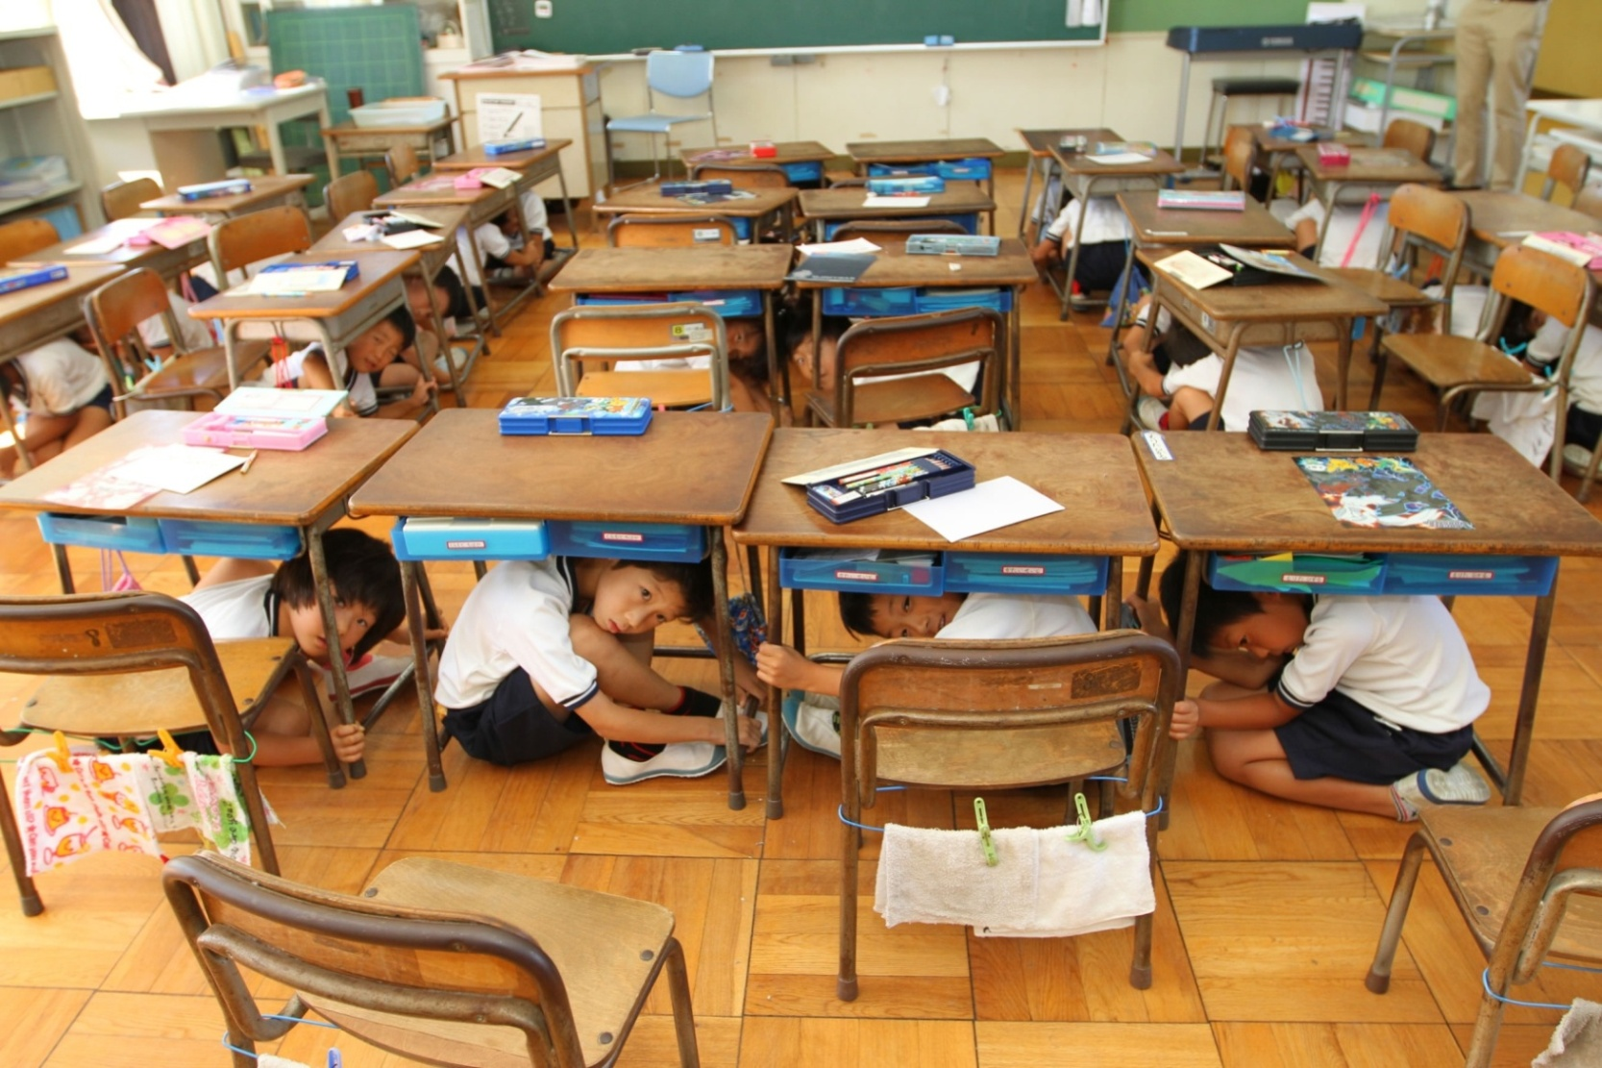
地震避難掩護三要領：蹲下、找掩護、抓住桌腳，
直到地震結束。

Slide 5
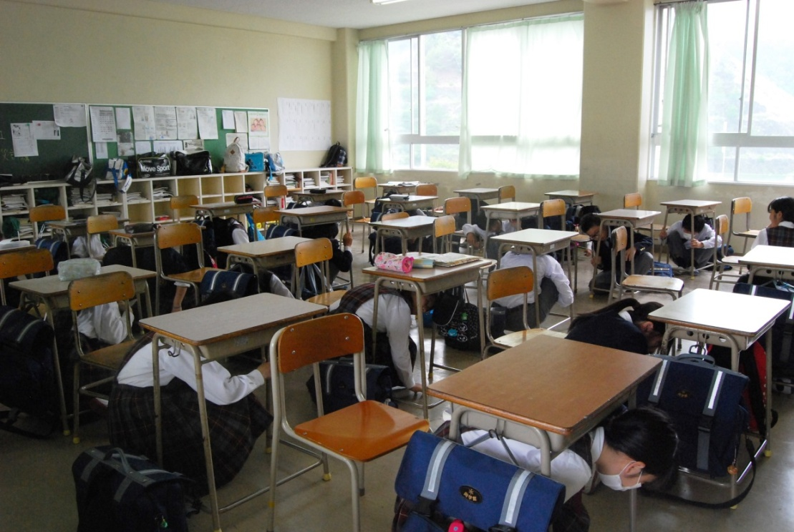
錯 誤 動 作
頭部外露

Slide 6
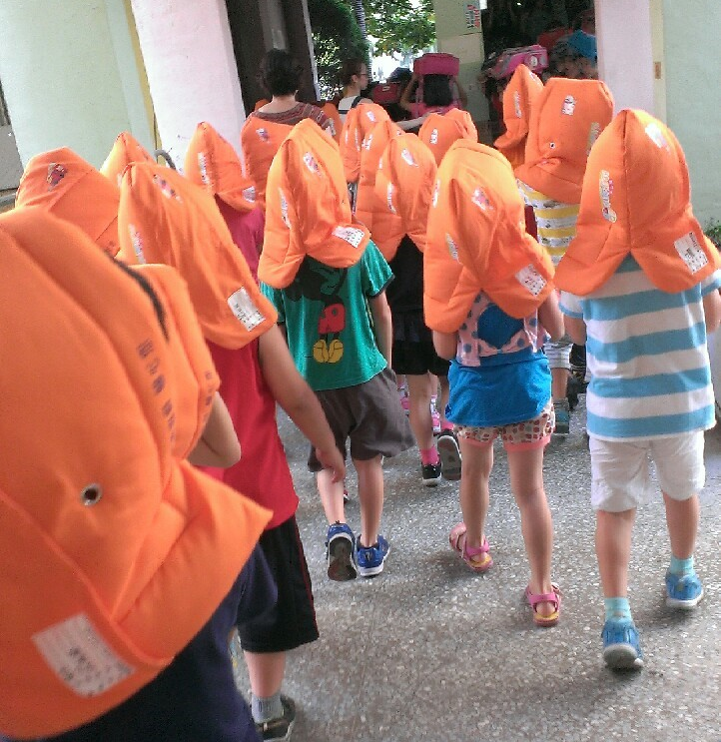
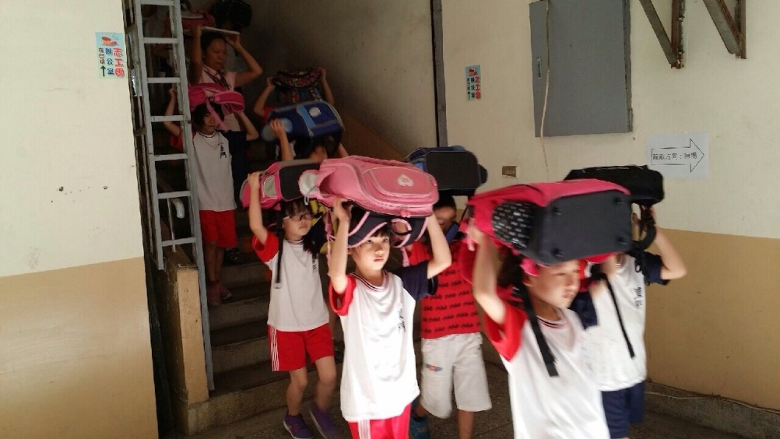
當地震稍歇時，應聽從師長指示，依平時規劃之緊急避難疏散路線，進行避難疏散。注意事項如下：
1.可以用頭套、較輕的書包、補習袋保護頭部，並依規劃路線避難。
2.遵守不語、不跑、不推三不原則：喧嘩、跑步，易引起慌
亂、推擠，或造成意外，災時需冷靜應變，才能有效疏散。

Slide 7
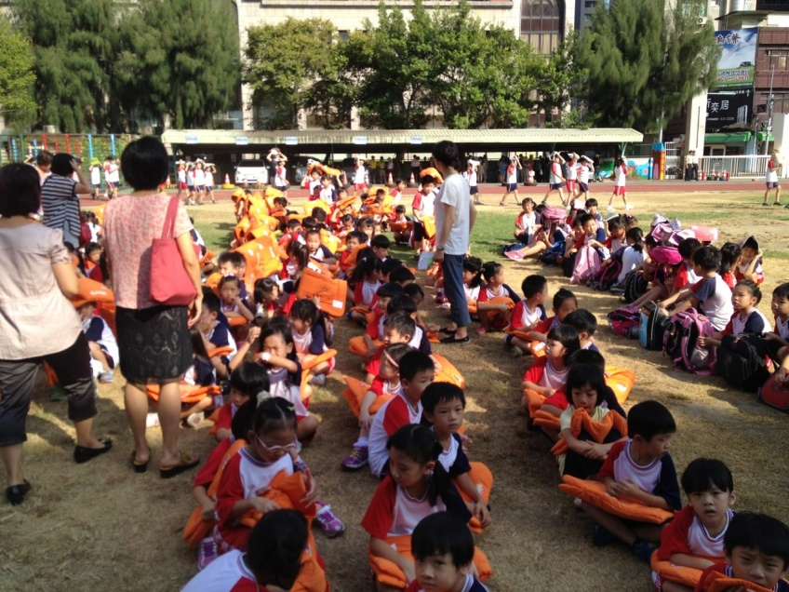
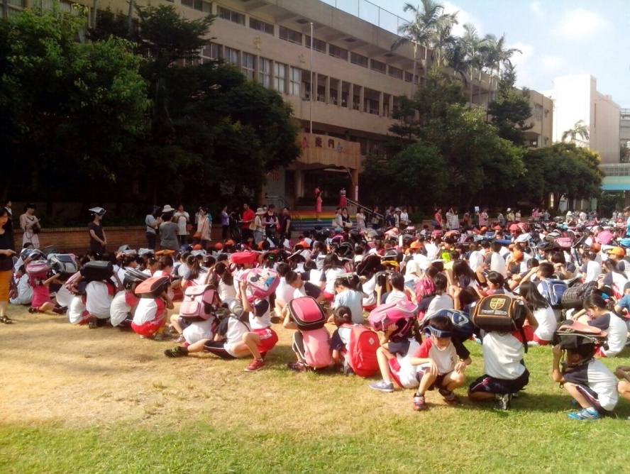
3.在建築物內需以防災頭套或書包保護頭部，但當離開建築
物到空曠地後，可不必再以書包保護頭部，以利行動。
4.抵達操場（或其他安全疏散地點）後，各班導師應確實點
名，確保每位同學皆已至安全地點，並安撫學生情緒。

Slide 8
學校地震避難掩護應變參考程序
參考資料來源：內政部、教育部
情境：搖晃劇烈、站立不穩，行動困難，幾乎所有學生會感到驚嚇、恐慌、高處物品掉落，傢俱、書櫃移位、搖晃，甚或翻倒。
一、學生在教室或其他室內：(如圖書館、社團教室、福利社、餐廳等)
(一)保持冷靜，立即就地避難。
1.就地避難的最重要原則就是保護頭頸部及身體，避難的地點優先選擇如下：
(1)桌子下。
(2)柱子旁。
(3)水泥牆壁邊。
2.避免選擇之地點：
(1)窗戶旁。
(2)電燈、吊扇、投影機下。
(3)未經固定的書櫃、掃地櫃、電視、蒸便當箱、冰箱或飲水機旁或貨物櫃旁(下)。
(4)建物橫樑、黑板、公布欄下。
3.躲在桌下時，應以雙手握住桌腳，如此當地震發生時，可隨地面移動，並形成屏障防護電燈、吊扇或天花板、水泥碎片等掉落的傷害。
4.地震避難掩護三要領：蹲下、找掩護、抓住桌腳，直到地震結束。
(二)當地震稍歇時，應聽從師長指示，依平時規劃之緊急避難疏散路線，進行避難疏散。注意事項如下：
1.可以用頭套、較輕的書包、補習袋或書本保護頭部，並依規劃路線避難。
2.遵守不語、不跑、不推三不原則：喧嘩、跑步，易引起慌亂、推擠，或造成意外，災時需冷靜應變，才能有效疏散。
3.避難疏散路線規劃，應避開修建中或老舊的建物或走廊，並考量學生同時疏散流量，使疏散動線順暢，另外要特別協助低年級及身障學生之避難疏散。

Slide 9
(三) 抵達操場（或其他安全疏散地點）後，各班導師應確實點名，確保每位同學皆已至安全地點，並安撫學生情緒。
※特別注意事項：
(一)低年級學生或資源班學生應由專人引導或由鄰近老師負責帶領。
(二)在實驗室、實驗工廠或廚房，應立即保護頭頸部並關閉火源、電源，儘速打開大門進行疏散避難。
(三)在游泳池應即離開泳池上岸躲在柱子旁或水泥牆壁邊，避開燈具、窗戶等，等搖晃停止後再行疏散避難。
(四)如在大型體育館、演講廳或視聽教室，應先躲在座位下並保護頭頸部，等搖晃停止後再行疏散避難。
(五)在建築物內需以防災頭套或書包保護頭部，但當離開建築物到空曠地後，可不必再以書包保護頭部，以利行動。
(六)地震搖晃當中切勿要求學生開門與關閉電源，應於地震稍歇且進行疏散時，才能實施上述2項動作。
三、學生在室外：
（一）保持冷靜，立即就地避難。
1.在走廊，應立即蹲下，保護頭部，並注意是否有掉落物，當地震稍歇，可行動時應立即疏散至空地，或避難疏散地點。
2.在操場，應立即蹲下，注意籃球架，當地震稍歇，可行動時應立即疏散至空地，或避難疏散地點。
3.千萬不要觸及掉落的電線。
（二）抵達操場（或其他安全疏散地點）後，各班導師應確實點名，確保每位同學皆已至安全地點，並安撫學生情緒。

Slide 10
~END~

